Slide 1
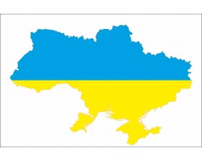

«Зустрічаємо сусідів»

Slide 2

Впізнай сусіда за
прапором.

Slide 3
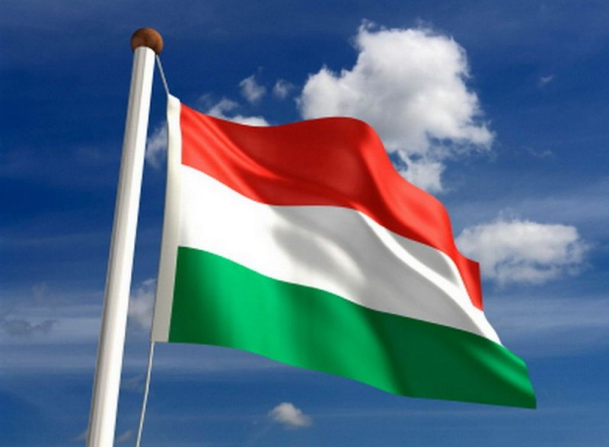
Угорщина

Slide 4
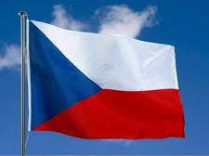
Чехія

Slide 5

Румунія

Slide 6

Молдова

Slide 7
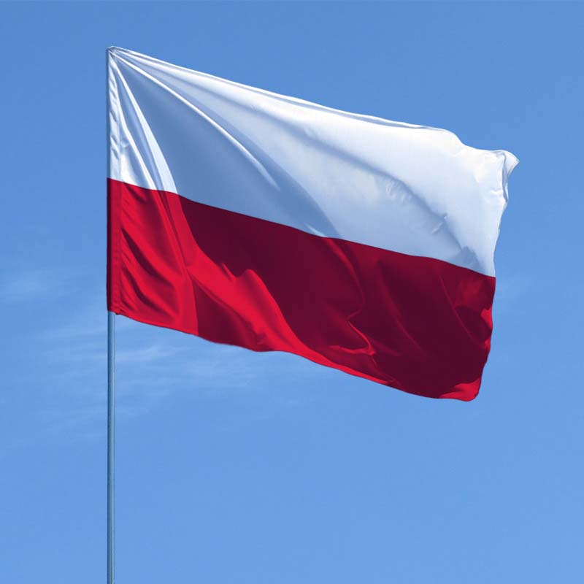
Польша

Slide 8
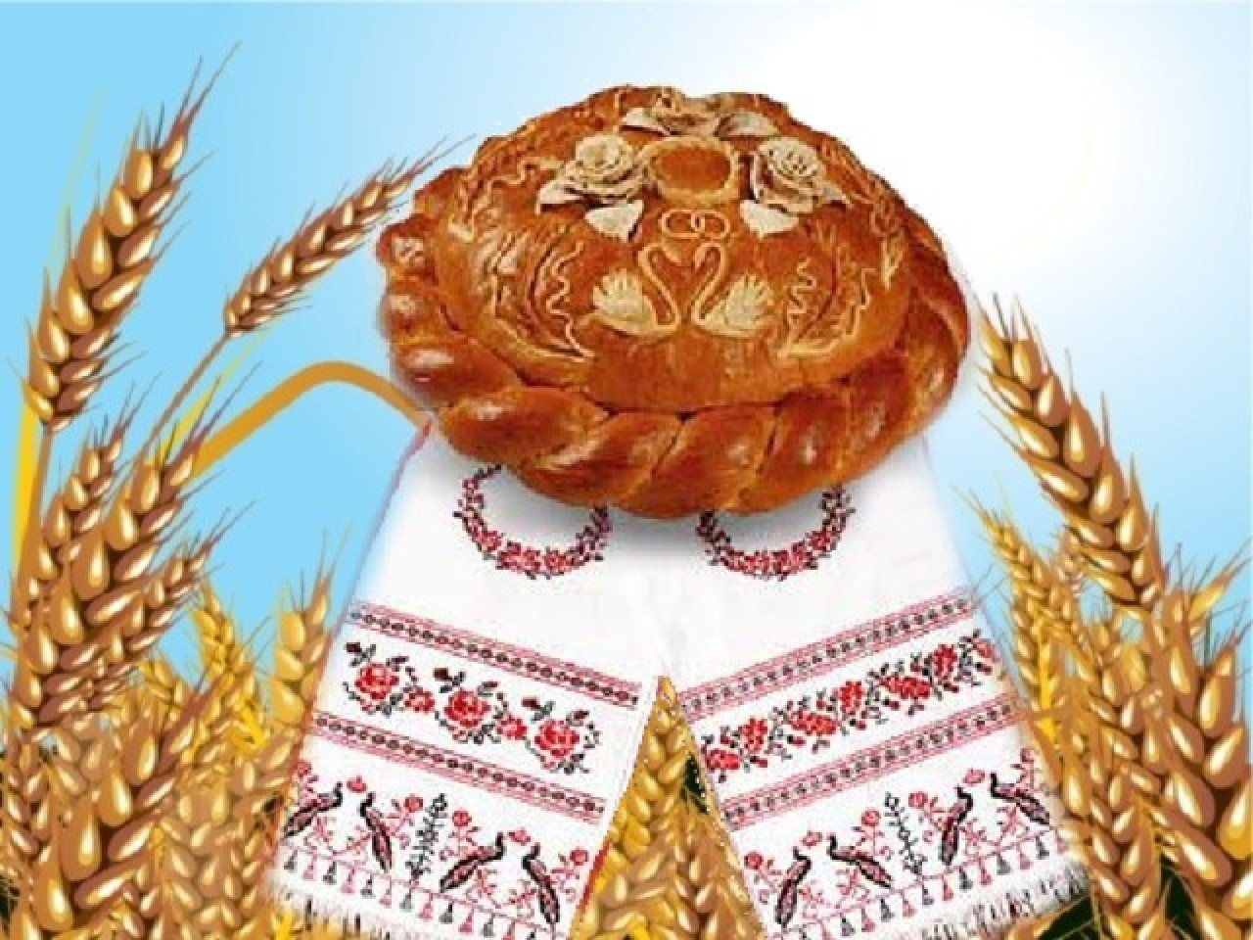

Slide 9
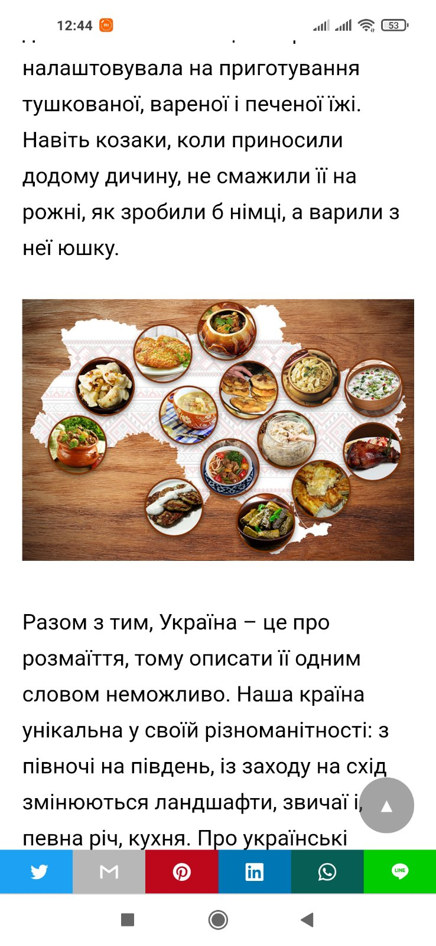
Популярні страви
української кухні

Slide 10
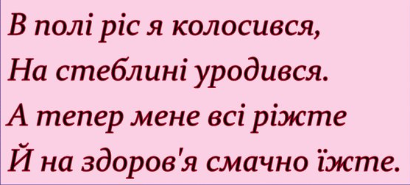
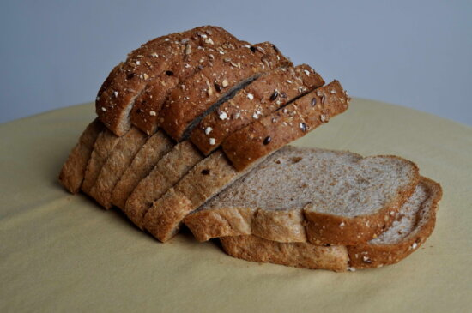

Slide 11
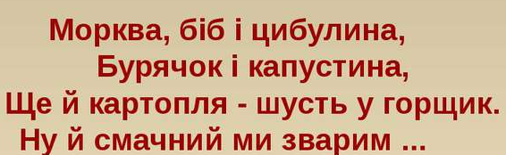
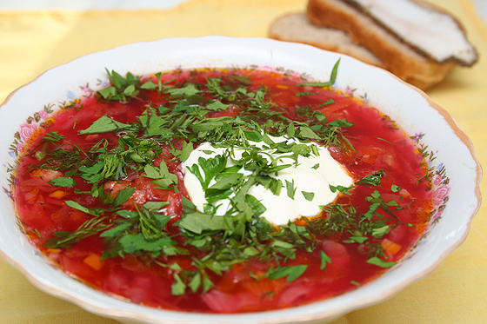

Slide 12

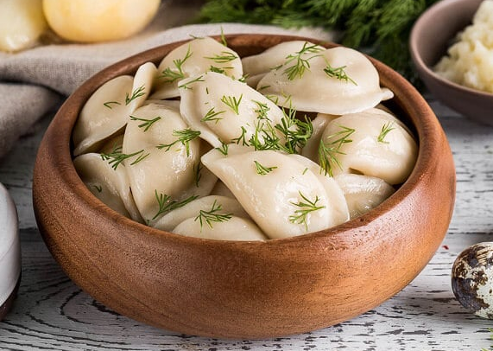

Slide 13

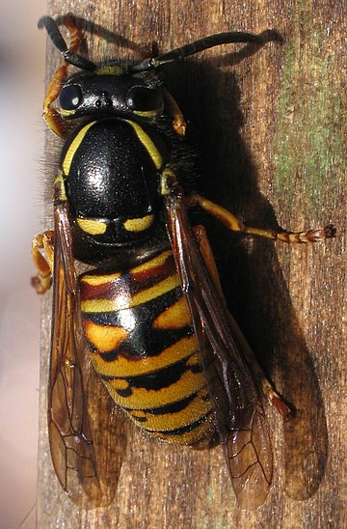
‘ ‘ ‘ ‘ ‘ ‘
‘

Slide 14
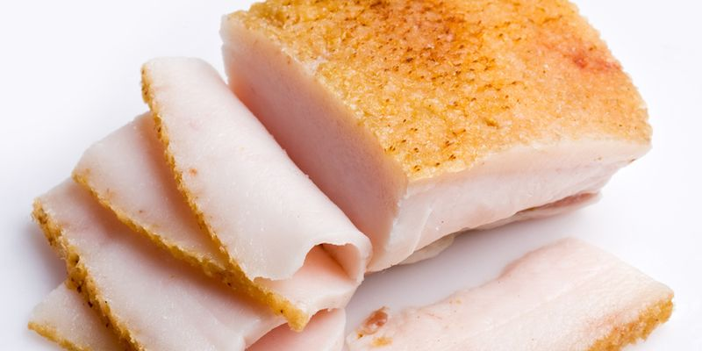

Slide 15
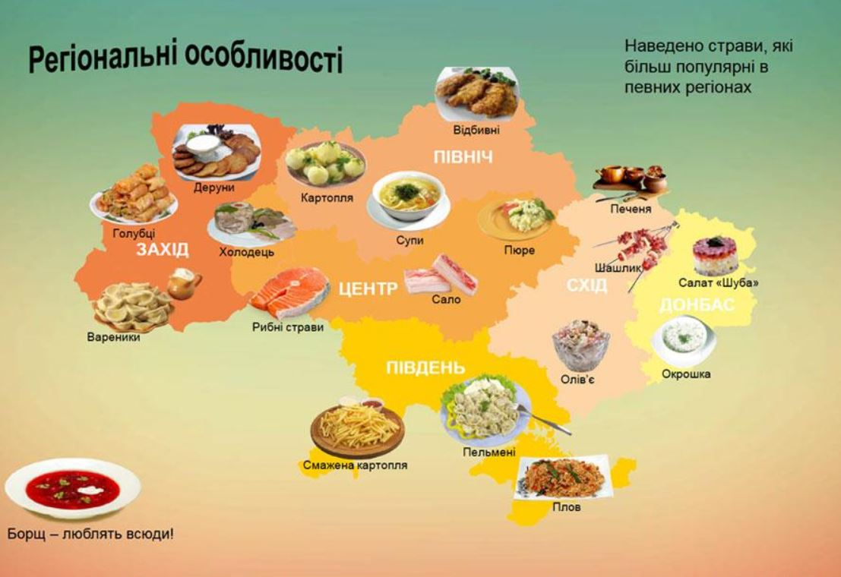

Slide 16
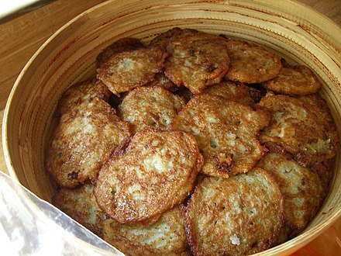
Північ України
Житомирщина

Slide 17
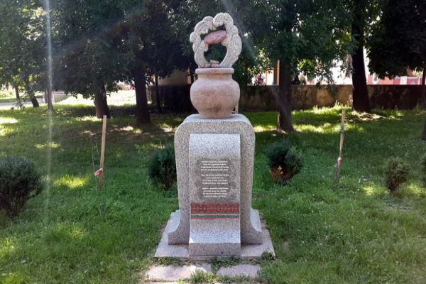
Пам’ятник Деруну
в Коростені

Slide 18
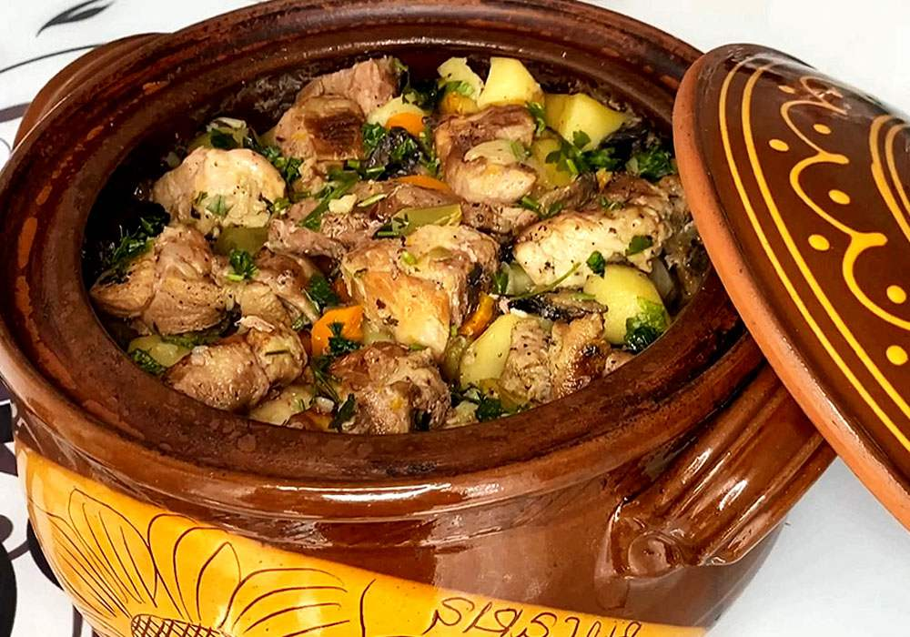
Чернігівщина
Печеня – страва в горщиках,
до її складу входять картопля,
квашена капуста і м’ясо.

Slide 19
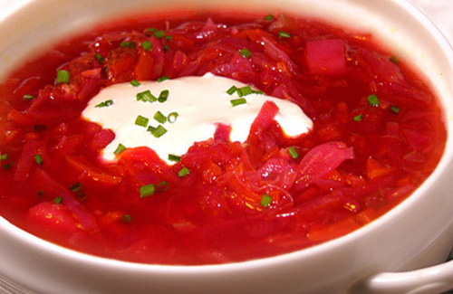
Сумщина
Борщ зі свининою на
буряковому квасі.

Slide 20
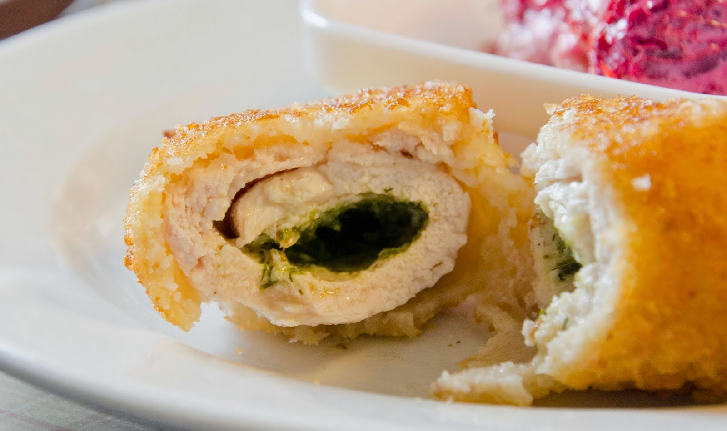
Київ
Котлета по-київськи.

Slide 21
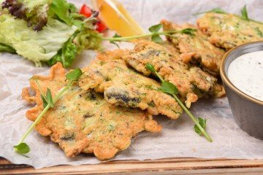
Рибний Південь України
Одеса
Биточки з бичків.
Тісто змішується з подрібленою рибою, і все смажиться на олії.

Slide 22
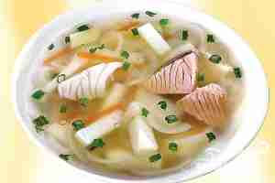
Миколаїв
Юшка по-миколаївськи.

Slide 23
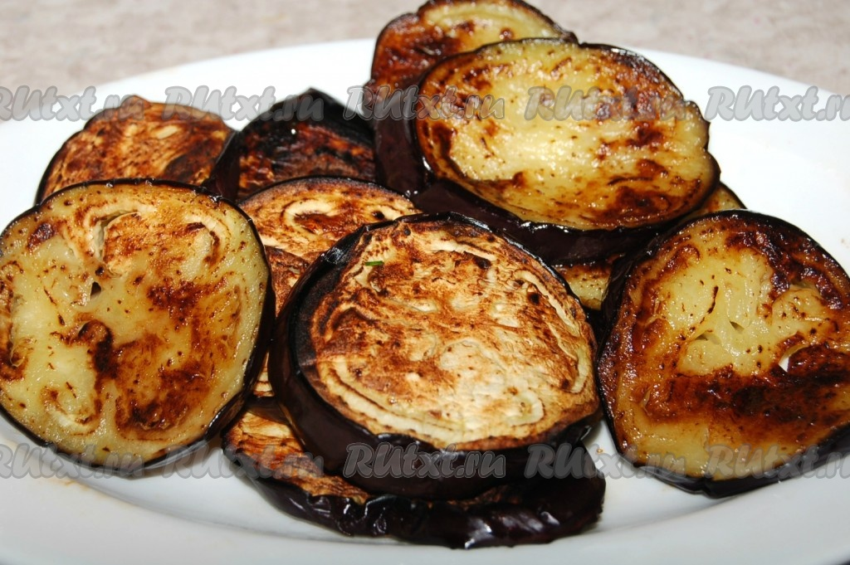
Херсонщина
Баклажани по-херсонськи.
Баклажанна ікра.

Slide 24
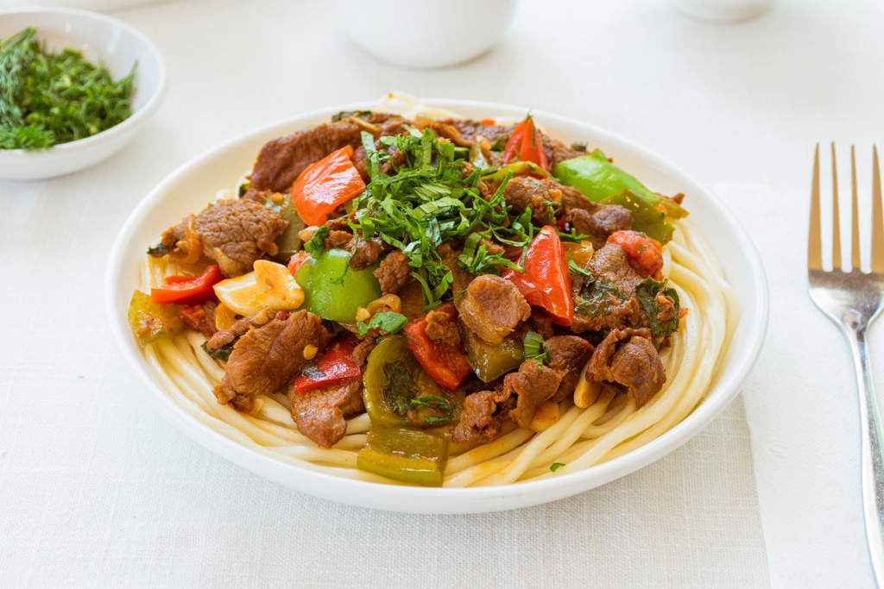
Крим
Лагман – локшина, яку
подають зі шматочками м’яса,
тушкованими в підливі з овочами.

Slide 25
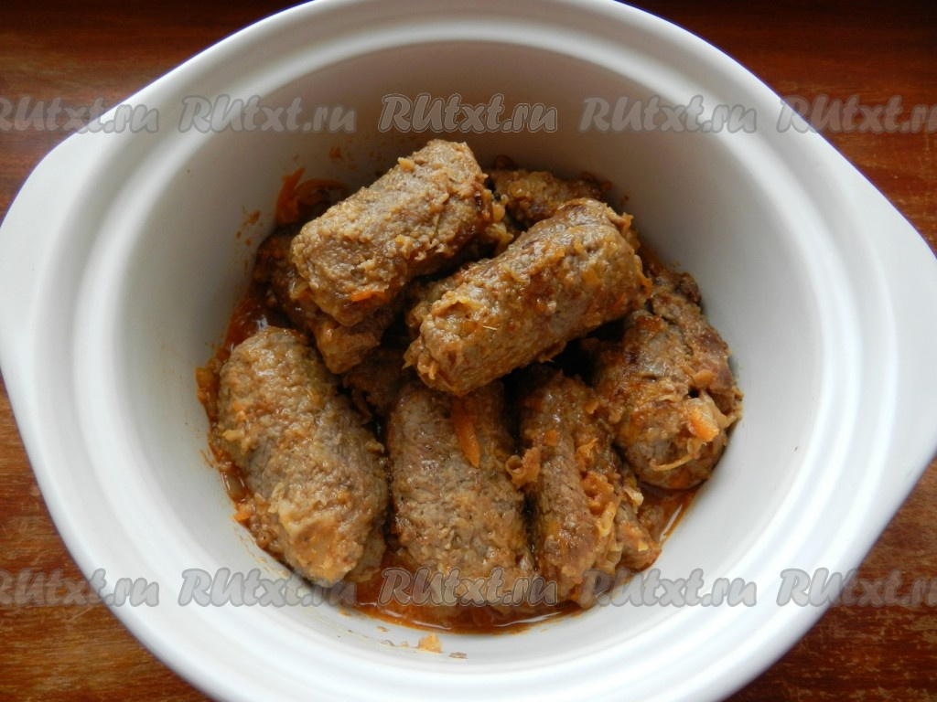
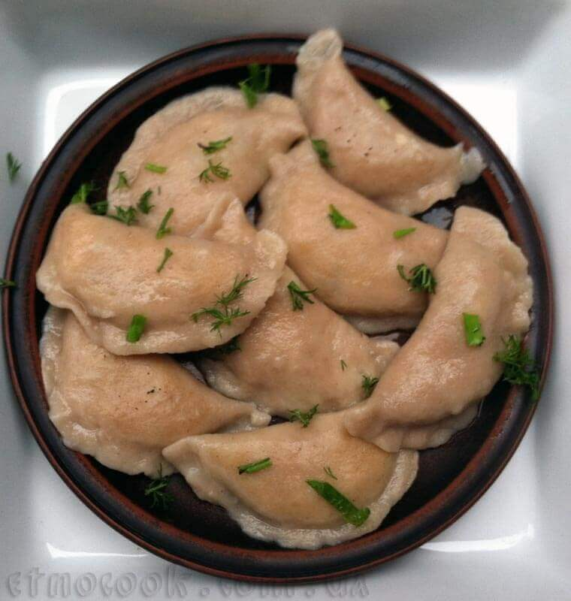
Центральна Україна
Кіровоградщина
Крученики
Вареники

Slide 26
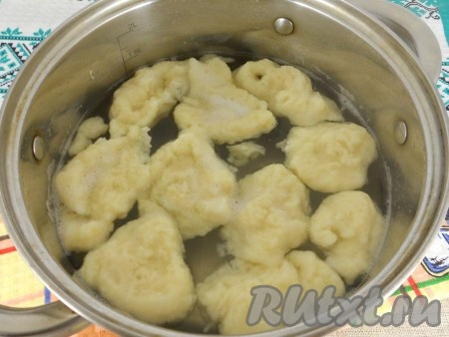
Полтавщина
Галушки

Slide 27
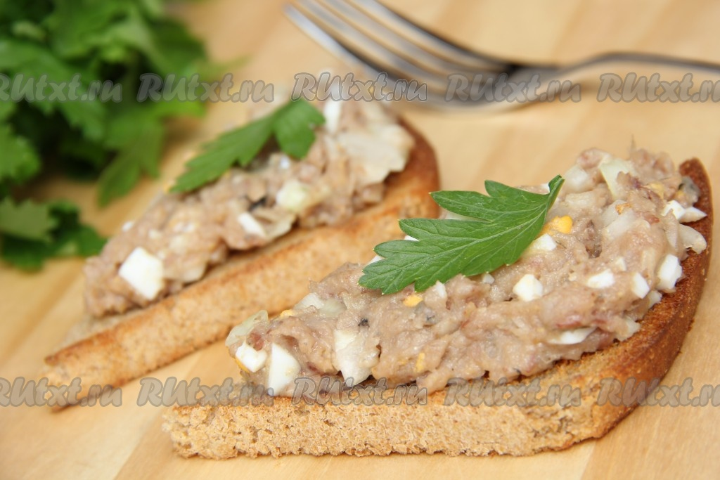
Дніпропетровщина
Форшмак – оселедець,
вимочений у воді, перемелюється
І перемішується з вареною картоплею.

Slide 28
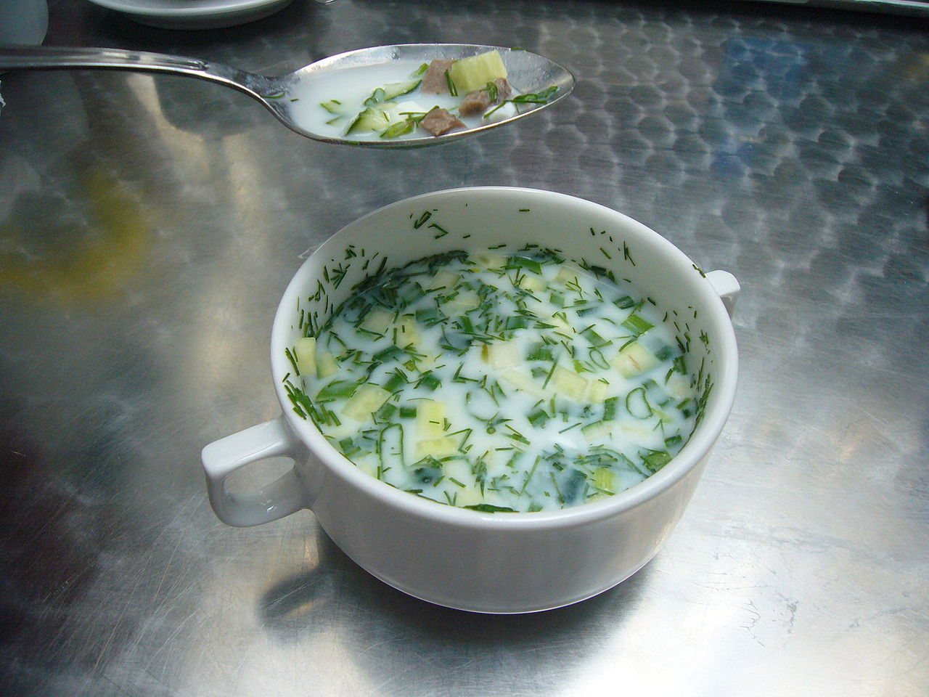
Східна Україна
Донбас
Окрошка – холодний суп.

Slide 29
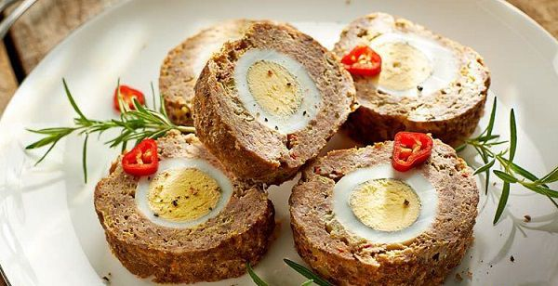
Луганщина
М’ясний рулет
по-луганськи.

Slide 30
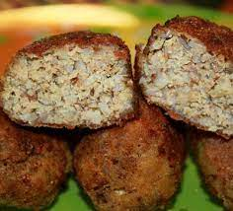
Харківщина
Гречаники – м’ясні тефтелі
з гречкою.

Slide 31
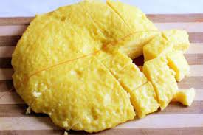
Західна Україна
Буковина
Мамалига – круто зварена каша
з кукурудзяного борошна.

Slide 32
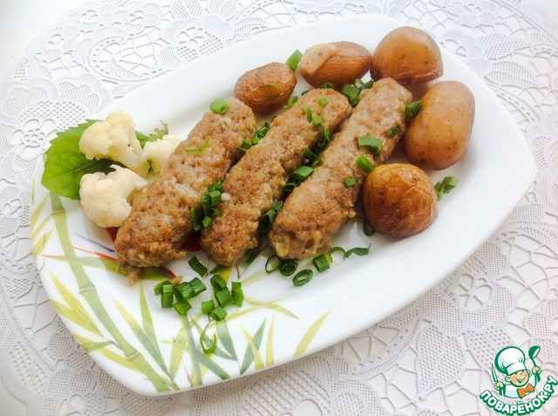
Закарпаття
Мазурики – домашні ковбаски
з індички з вершковим маслом
і сиром всередині.

Slide 33
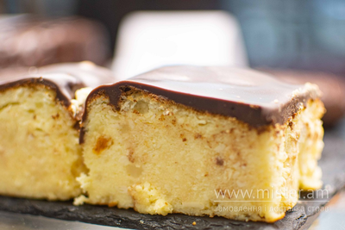
Львівщина
Галицький сирник.

Slide 34
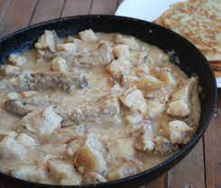
Тернопільщина
Мачанка – суп з м’ясом,
засмажкою з борошна,
цибулі, меленого солодкого
перцю.

Slide 35
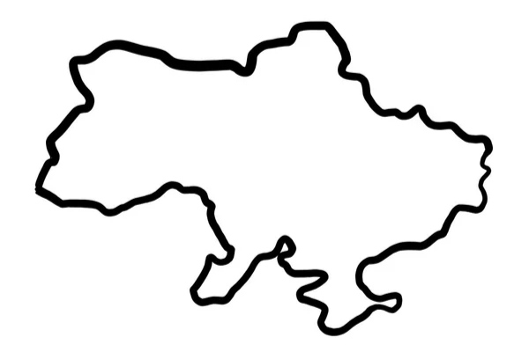
Створи кулінарну
карту України

